Slide 1


PHÒNG GIÁO DỤC & ĐÀO TẠO HUYỆN THANH TRÌ
Trường mầm non A xã Liên Ninh
GI¸O ¸N §IÖN Tö
LÜNH VùC: PH¸T TRIÓN NG¤N NG÷
Đề tài: Sự tích cây vú sữa
Lứa tuổi: Mẫu giáo lớn
Người thực hiện: Nguyễn Thị Thanh Mạch
Trần Thị Thái Thanh
Năm học 2020 - 2021
Notes:
1

Slide 2
MỤC TIÊU
* Sau khi học xong bài trẻ có được:
1. Kiến thức:
Trẻ nhớ tên truyện “Sự tích cây vú sữa”, biết các nhân vật trong truyện.
Trẻ nhớ nội dung câu chuyện: “ kể về một bạn nhỏ không biết nghe lời mẹ, bị mẹ mắng cậu bé bỏ đi, khi cậu trở về thì mẹ đã mất và biến thành cây cho quả ngon ngọt như dòng sữa của mẹ..Qua câu truyện giải thích về nguồn gốc của cây vú sữa nhưng trên hết là ca ngợi tình mẹ thiêng liêng, câu chuyện muốn nhắn nhủ với chúng ta rằng hãy biết yêu thương kính trọng mẹ đừng bao giờ để mẹ phải buồn ”.
2. Kỹ năng:
- Trẻ trả lời câu hỏi to, rõ ràng, mạch lạc.
- Trẻ biết đánh giá nhân vật trong truyện: người mẹ yêu thương con; cậu bé thì ham chơi chưa biết nghe lời mẹ .
- Phát triển khả năng chú ý, ghi nhớ có chủ định.
- Có kỹ năng thành thạo khi tham gia chơi trò chơi
3. Thái độ:
- Trẻ ngoan, hứng thú, tích cực tham gia vào hoạt động.
Giáo dục trẻ biết yêu thương kính trọng mẹ hãy luôn ngoan ngoãn học giỏi để mẹ vui và tự hào
về mình.

Slide 3
CÁC HOẠT ĐỘNG CHÍNH
Hoạt động 1: Kể chuyện diễn cảm
Hoạt động 2: Đàm thoại, trích dẫn
Hoạt động 3: Thảo luận và kể lại chuyện
Hoạt động 4: Xem video truyện

Slide 4
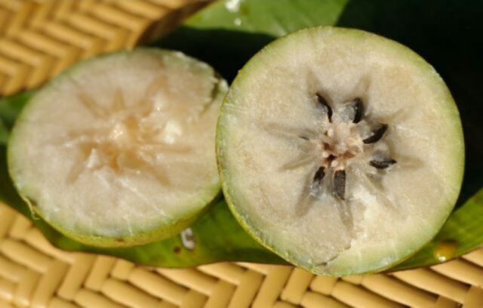
Ổn định tổ chức: Trẻ trải nghiệm nếm quả vú sữa

Slide 5
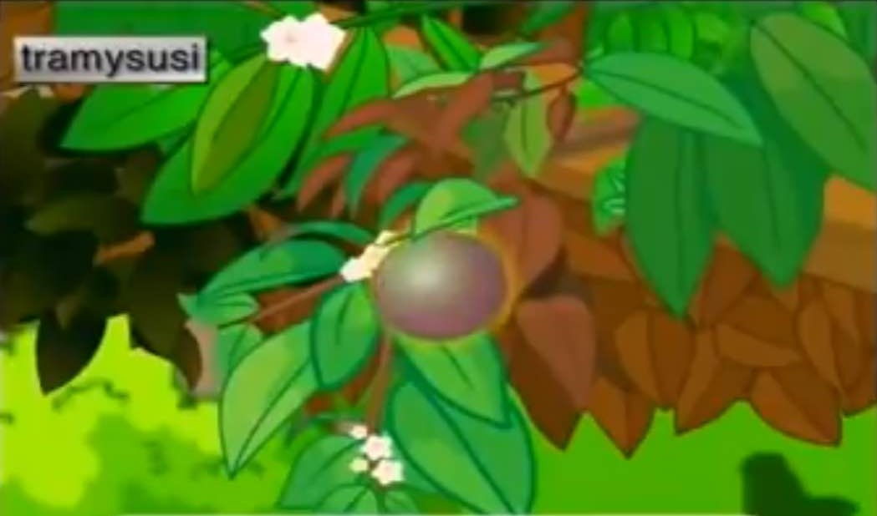

Hoạt động 1: Kể chuyện diễn cảm truyện “Sự tích cây vú sữa”. Audio ghi lời kể của giáo viên

Slide 6

Hoạt động 2: Đàm thoại, trích dẫn
Câu hỏi 1:
- Trong câu chuyện kể về ai?
- Khi bị mẹ mắng, cậu bé đã làm gì?

Slide 7
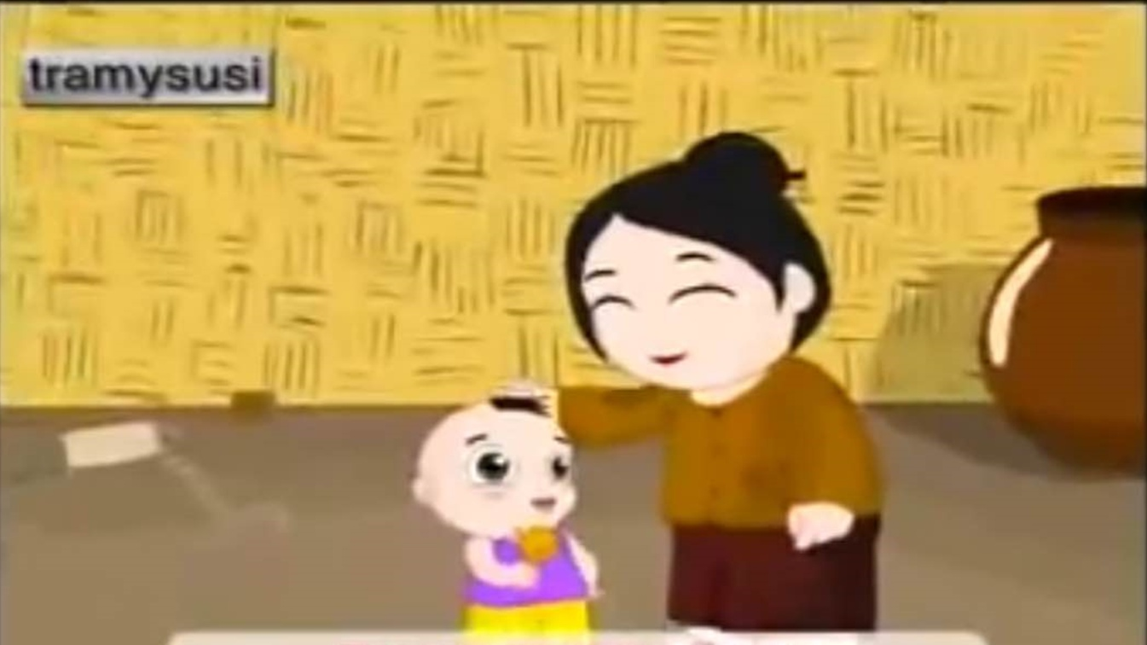
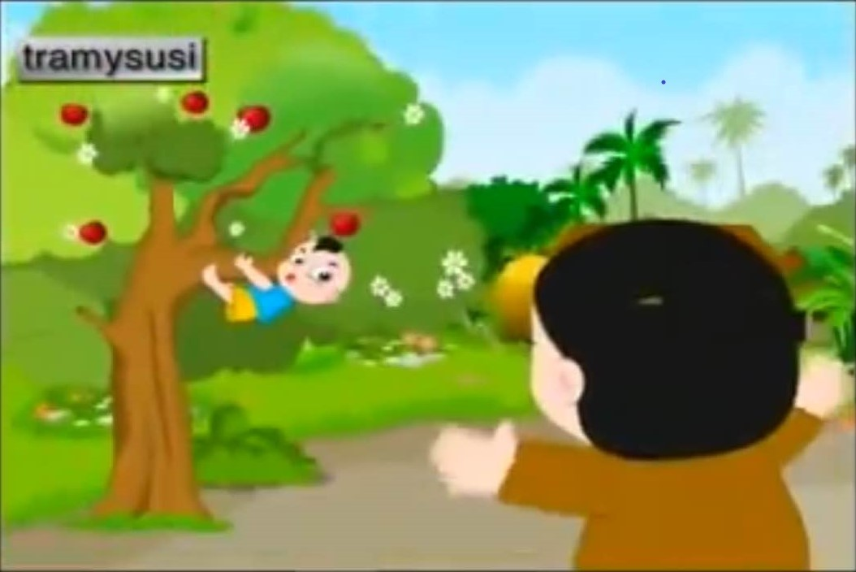
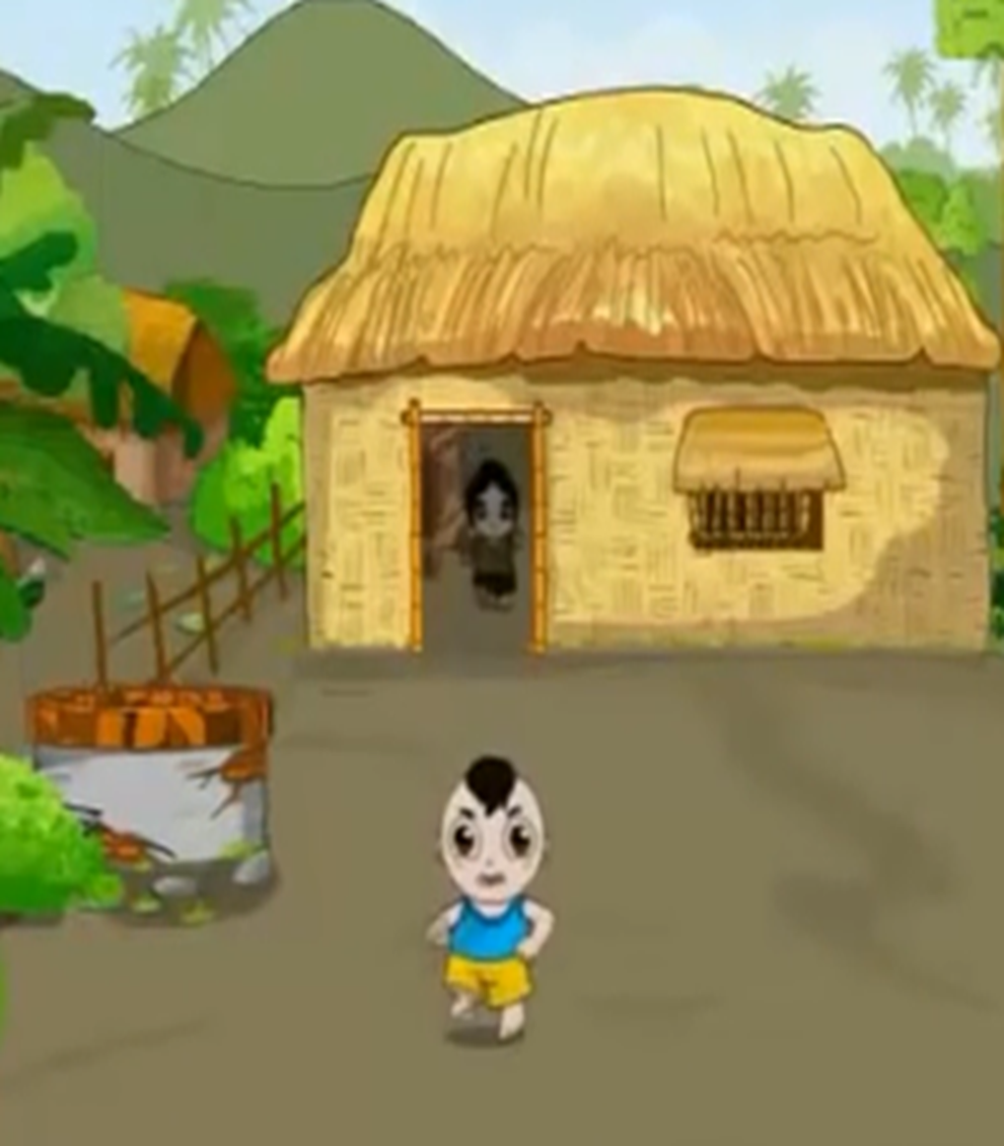
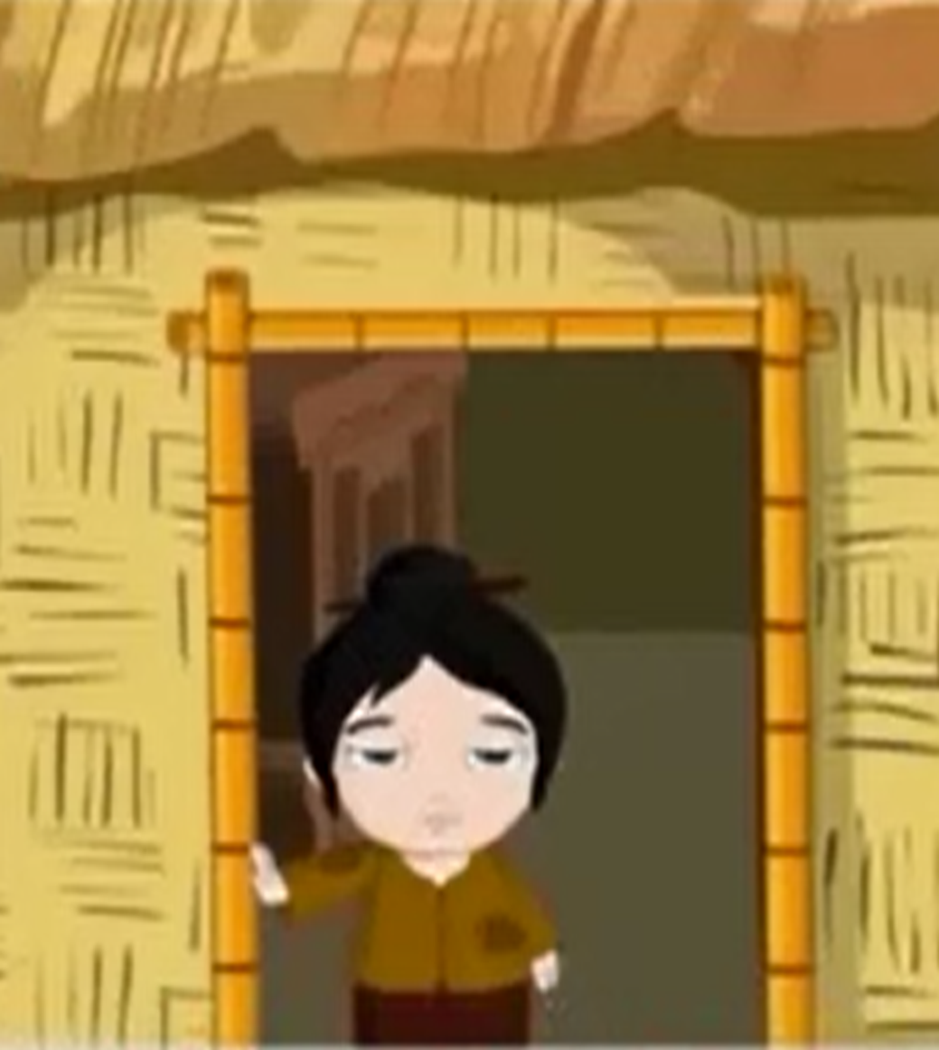

Có một cậu bé sống cùng mẹ, được mẹ nuông chiều cậu bé rất nghịch ngợm và ham chơi. Một lần bị mẹ mắng
cậu bỏ nhà đi, bà mẹ vì quá đau buồn đã lâm bệnh nặng và qua đời.

Slide 8
Câu hỏi 2:
- Vì sao cậu lại tìm đường về nhà?
Về đến nhà không thấy mẹ, cậu bé đã làm
gì?

Slide 9
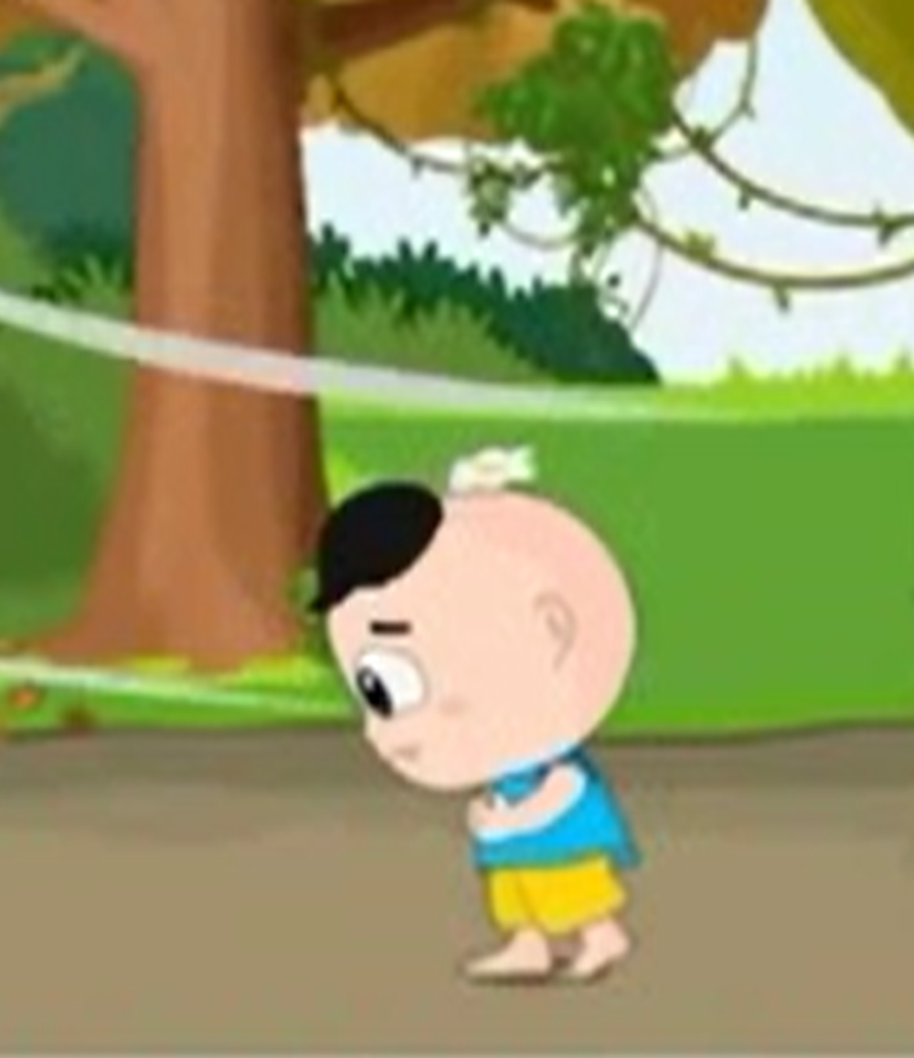
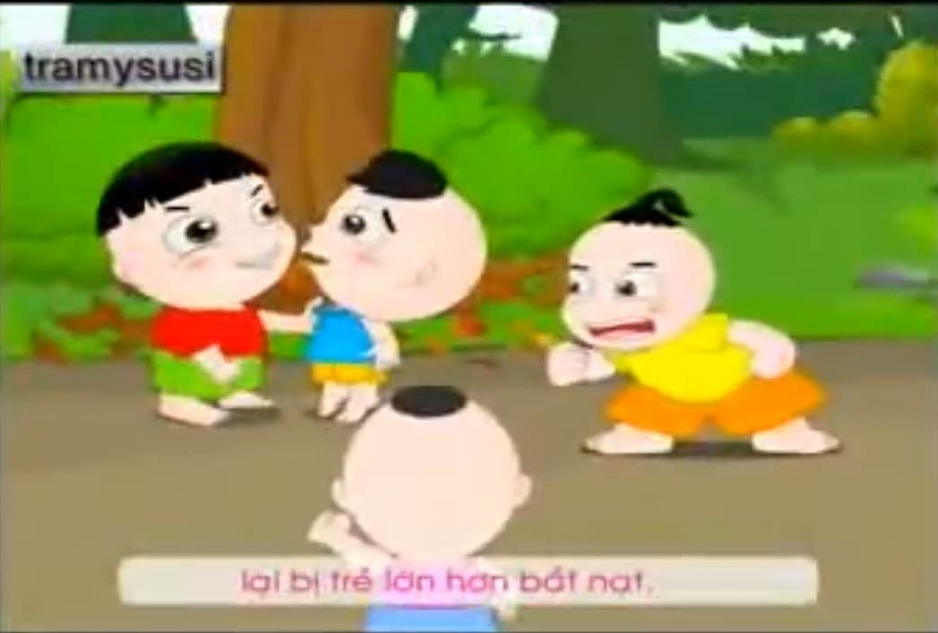
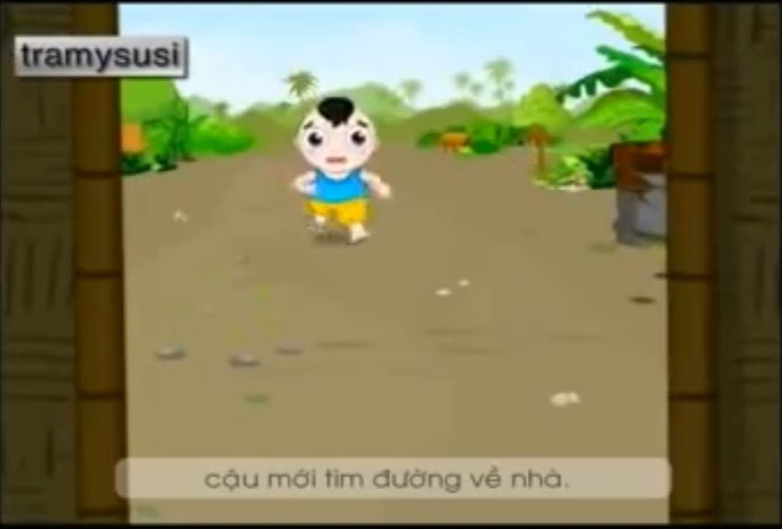
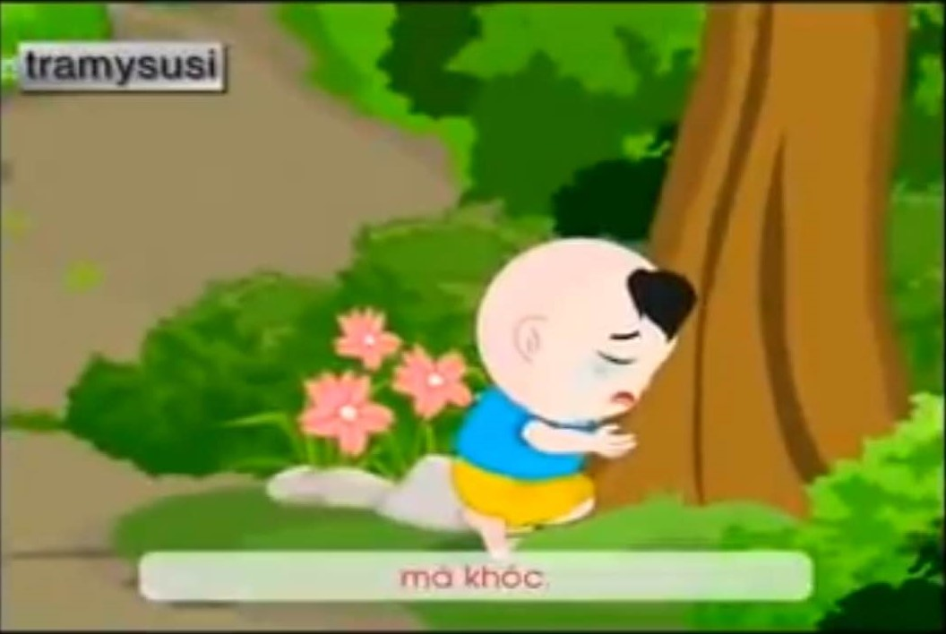
Cậu bỏ đi rất lâu, một hôm vừa đói vừa mệt lại bị trẻ lớn bắt nạt. Lúc này cậu mới nghĩ đến mẹ, cậu quyết định
tìm đường về nhà. Về đến nhà cậu tìm mãi mà không thấy mẹ, cậu ôm lấy gốc cây lạ trong vườn và khóc.

Slide 10
Câu hỏi 3:
- Trong khi ngồi khóc vì nhớ mẹ, điều kỳ lạ gì đã xảy ra với cậu bé?
- Quả của cây đó có vị như thế nào?

Slide 11
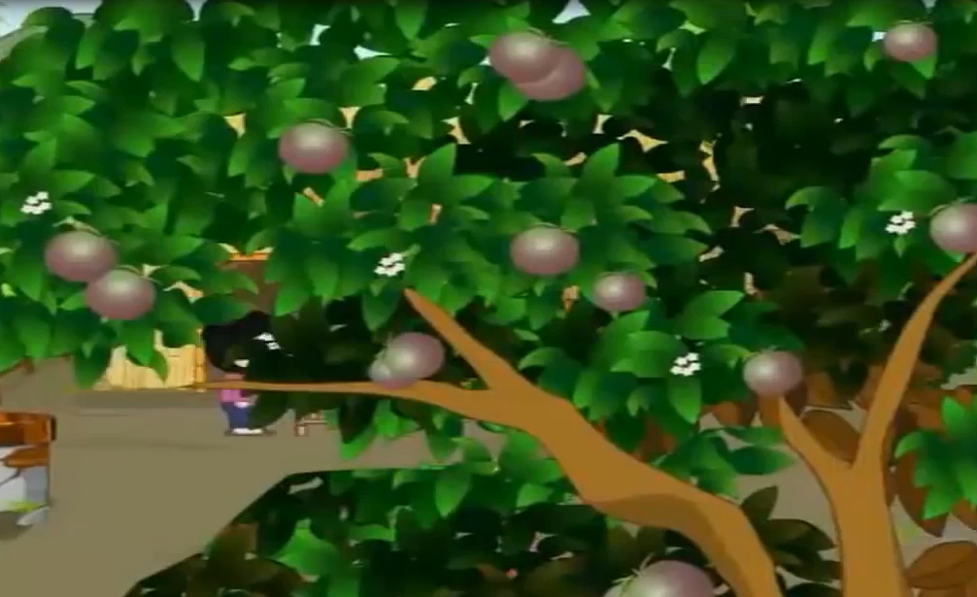
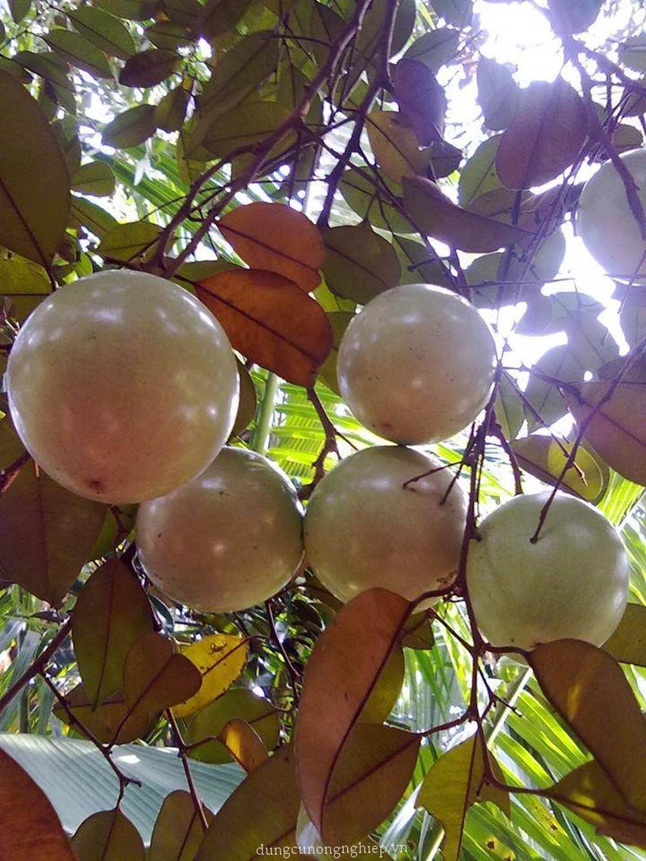
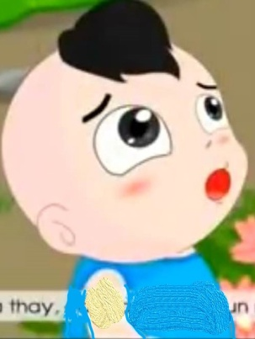
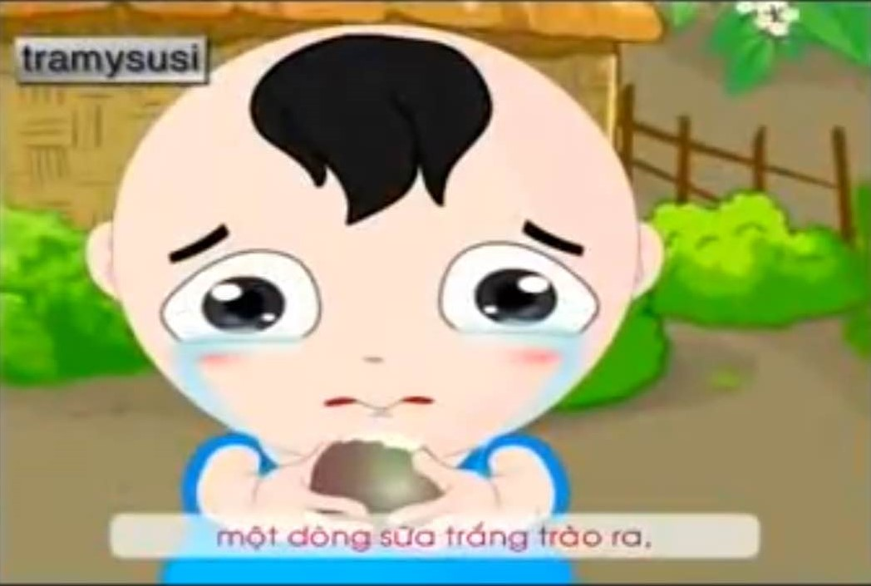
Kì lạ thay cành cây bỗng rung mạnh, cây ra hoa, ra quả rồi chín. Quả có màu xanh, da căng mịn và một trái
to rơi vào lòng cậu. Cậu vừa chạm vào một dòng sữa trắng trào ra ngọt như dòng sữa mẹ.

Slide 12
Câu hỏi 4:
- Đoạn nào trong câu chuyện gợi cho cậu
bé nhớ đến hình ảnh của mẹ?
- Vì sao người mẹ lại biến thành cây vú sữa?

Slide 13
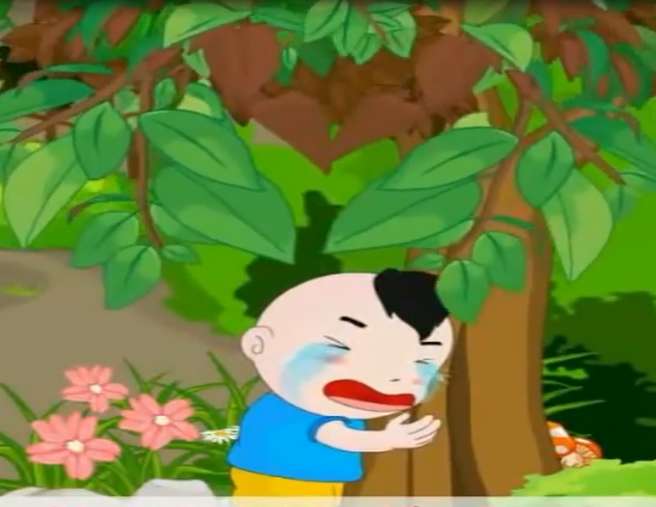
Cậu nhìn lên tán lá, lá cây có một mặt xanh và một mặt đỏ hoe, giống như mắt mẹ khóc vì mòn mỏi chờ đợi con trở về. Cậu bé òa khóc. Cây xòa cành ôm cậu như tay mẹ âu yếm vỗ về.

Slide 14
Câu hỏi 5:
- Qua câu chuyện này con có yêu thương
mẹ của mình hơn không ?
- Vậy con phải làm gì?

Slide 15
Hoạt động 3: Thảo luận và kể lại chuyện

Slide 16

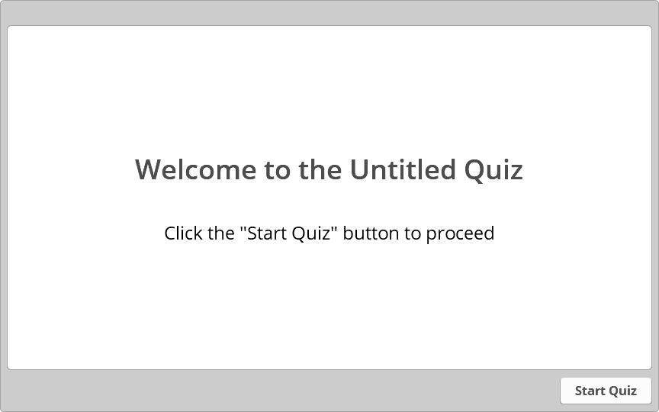
Quiz
Click the Quiz button to edit this object

Slide 24

iSpring Suite 8
E-Learning Authoring Supercharger

Slide 25

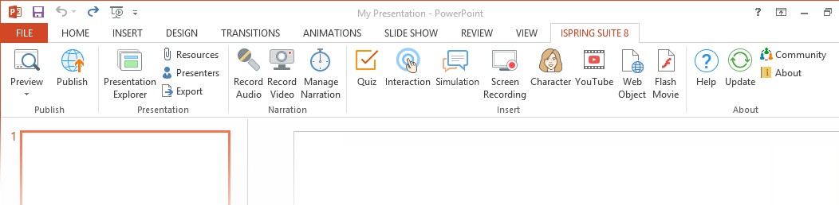
Getting Started
1
iSpring Suite 8 is a PowerPoint Add-In
Open an existing PowerPoint presentation or create a new one
To start, switch to the iSpring Suite 8 tab

Slide 26






Create Your Course in PowerPoint
2
iSpring Suite 8 accurately preserves virtually all PowerPoint elements:
Fonts &
Styles
Fonts & Styles
Shapes
Pictures
Audio & Video
Animations
Triggers
Hyperlinks
Transition Effects

Slide 27
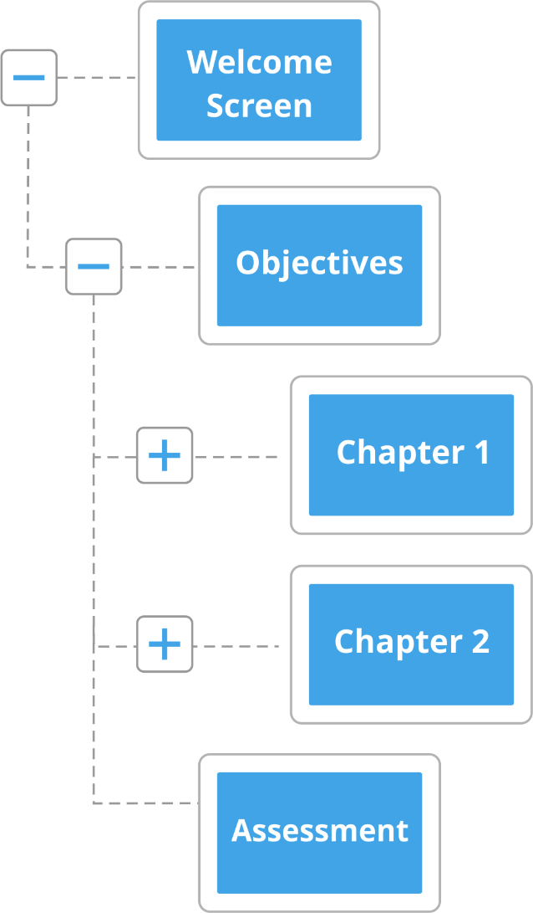
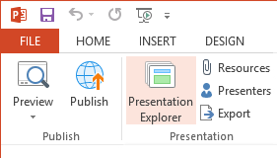
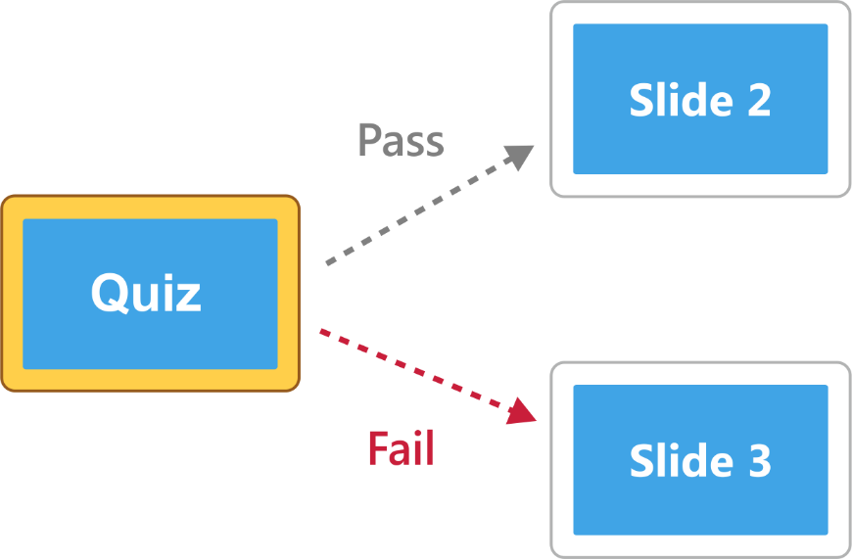
Set Up Course Structure
3
Create a hierarchical outline
Use branching scenarios

Slide 28
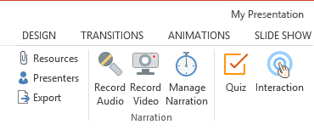
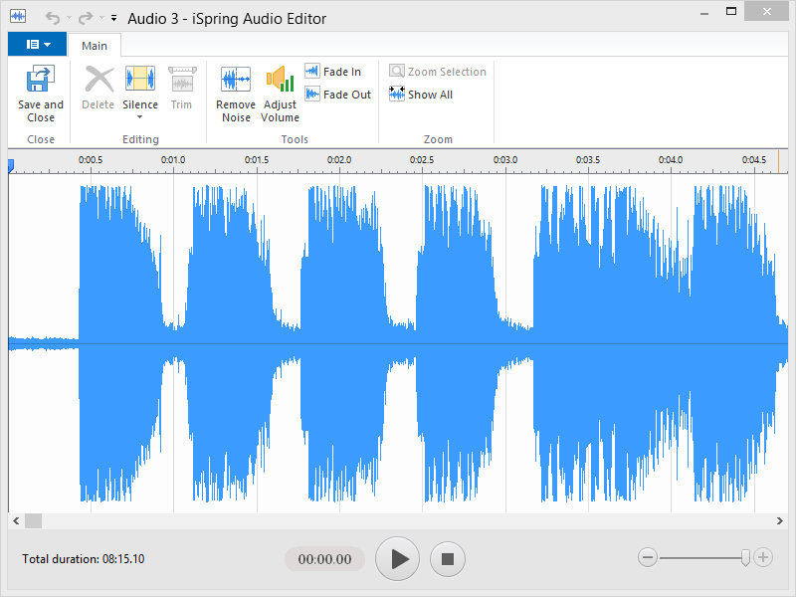
Add Audio and Video Narrations
4
Record/import and edit a voice-over or a presenter video and sync it with slides and animations.

Slide 29
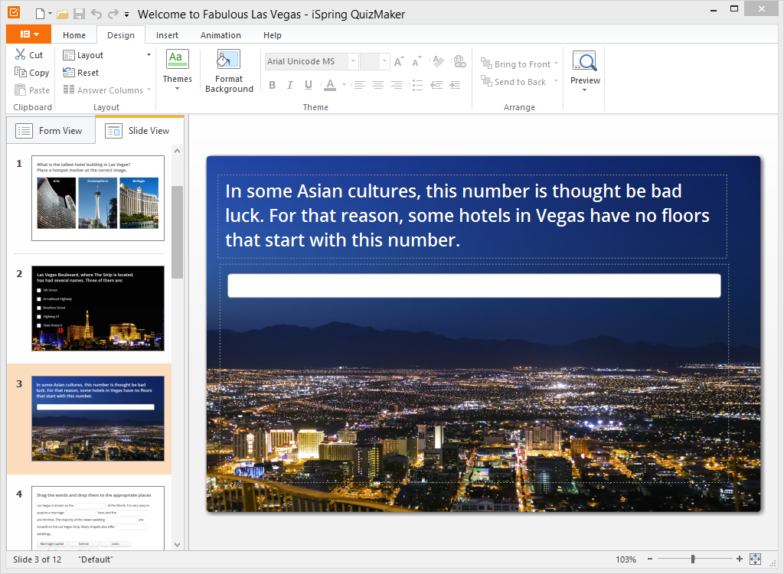
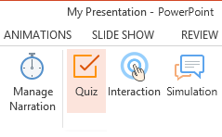
Create Customizable Quizzes and Surveys
5
23 types of questions, including drag-and-drops
Advanced branching scenarios
Convenient visual slide
editing mode
Flexible scoring system

Slide 30
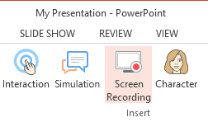
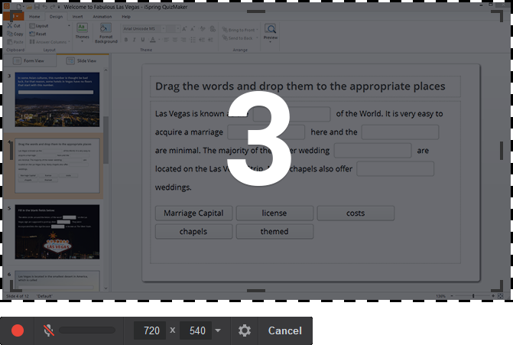
Make a Screen Recording
6
Record all or part of your screen, or an application
Record sound and add cursor highlighting
Instantly edit and save your video to MP4
Insert in your course or upload directly to YouTube
Notes:
Риббон, другой скриншот? анимации к буллетам настрою

Slide 31
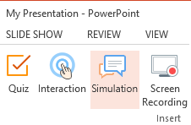
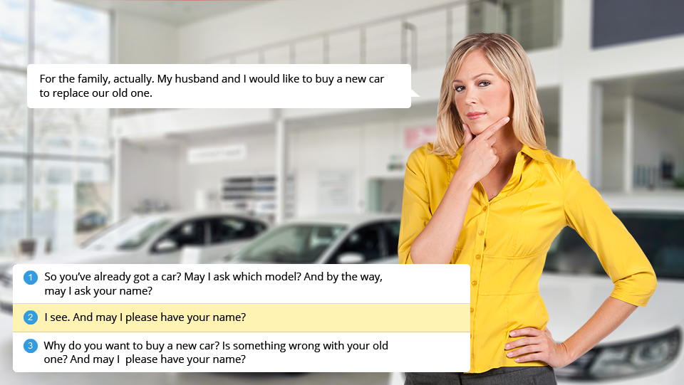
Create Conversation Simulations
7
Build scenes with conversation
and answer choices
Choose a character and background from the library
Guide users with character emotions
Award points for correct responses
Notes:
Риббон

Slide 32
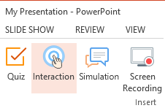
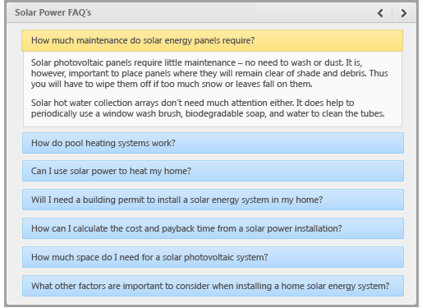
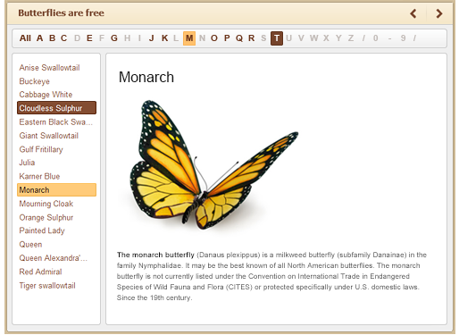
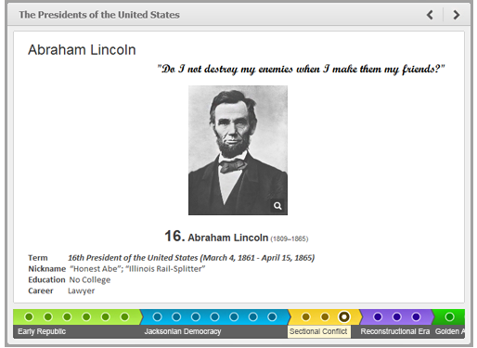
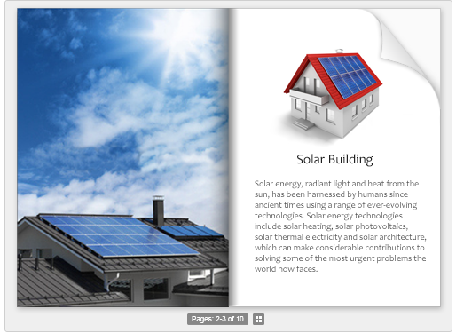
Use Spectacular Interactions
8
Book
Timeline
Directory
FAQ

Slide 33
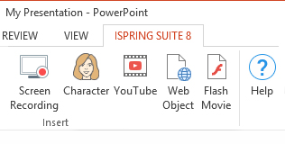
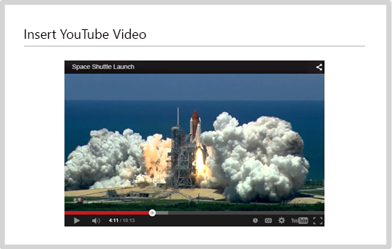


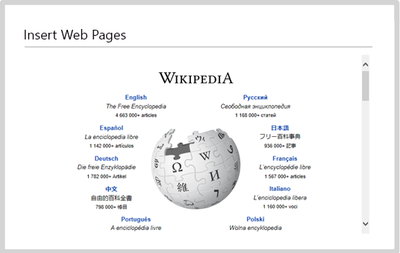
Saturate Your Course with Rich Media
9
Characters
YouTube Videos
Web Objects
Flash Movies

Slide 34
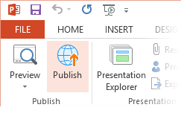
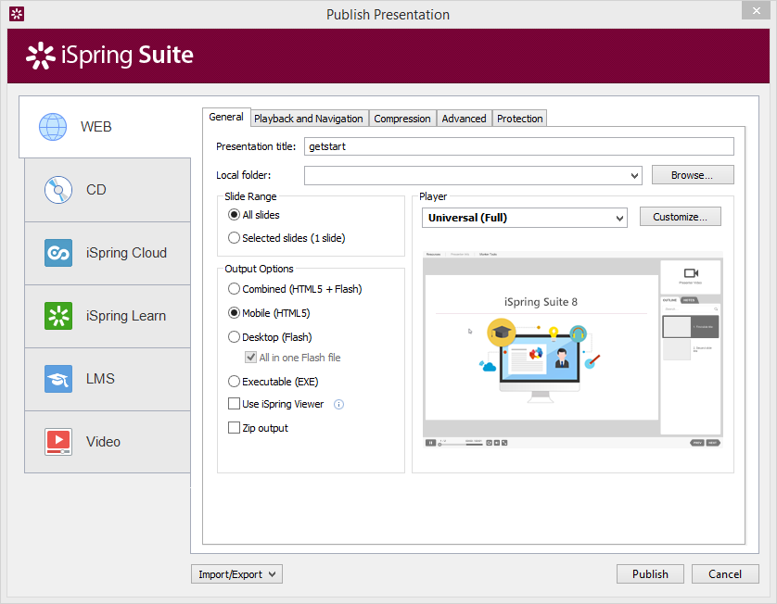
Publish Your Content Fast and Easy
10
More ways to reach more learners:
Web (Desktop, Mobile, Combined)
Learning Management System (SCORM, AICC, xAPI, Blackboard)
iSpring Learn LMS
iSpring Cloud hosting and sharing service
Video or direct-to-YouTube

Slide 35
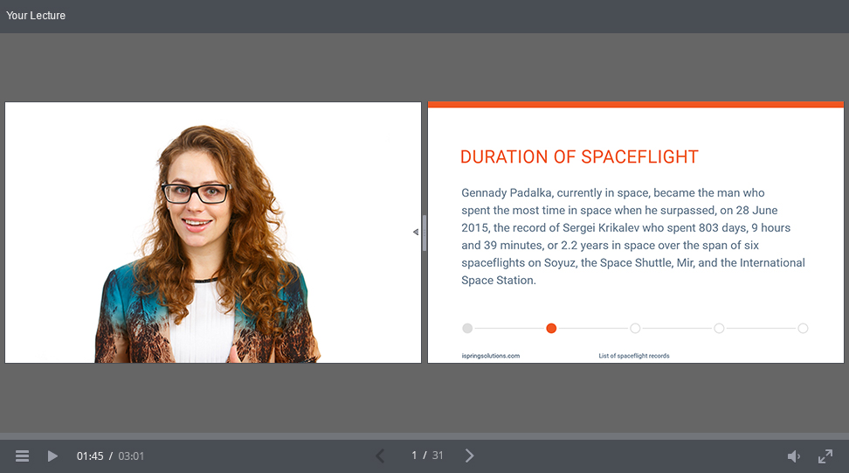
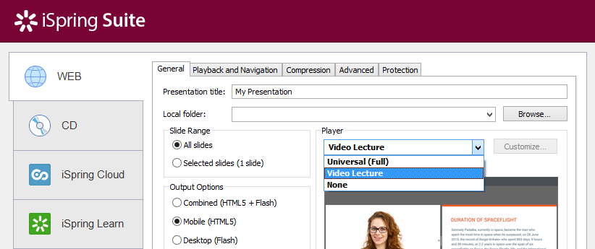
Use the Video Lecture Player for Fluid Layout
11
Choose the Video Lecture Player from the drop-down list.
Adjust the ratio between slides and presenter video when viewing a presentation.

Slide 36
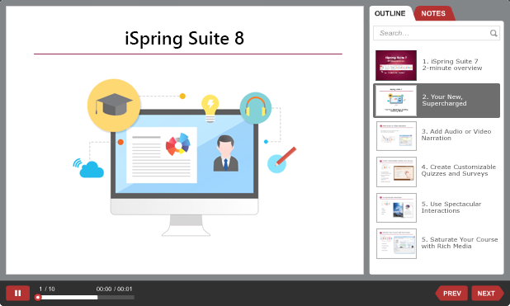
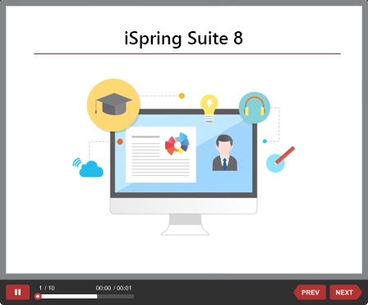
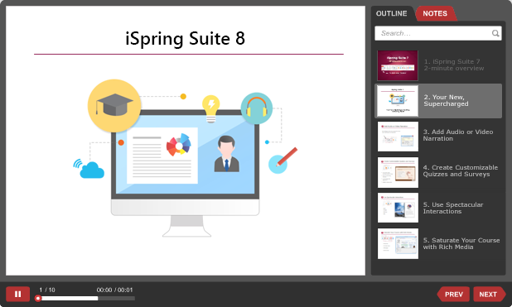
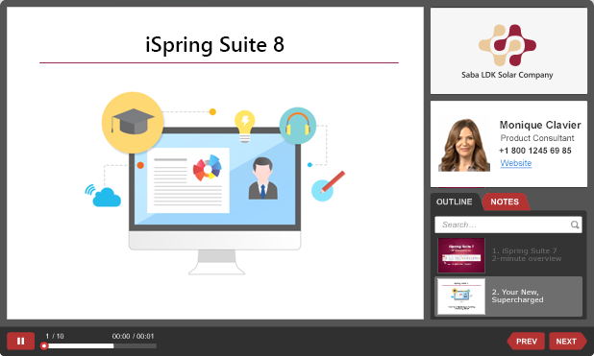
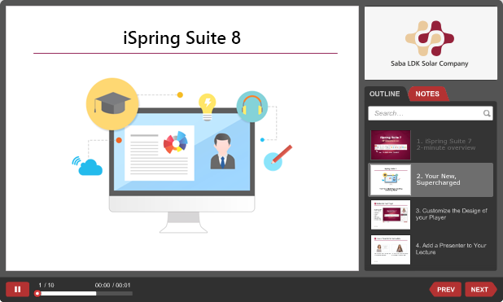
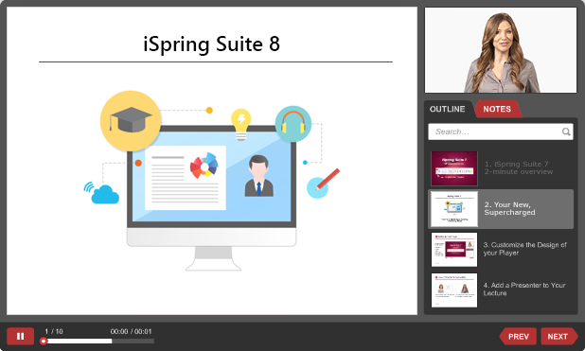
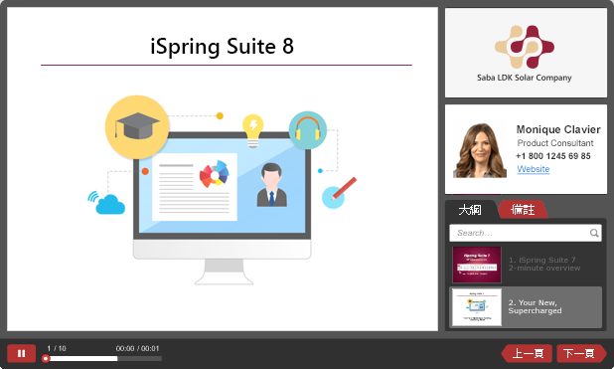
Customize the Universal Player
12
Templates
Layout
Colors
Presenter Video
Company Logo
Presenter Info
Text Labels

Slide 37
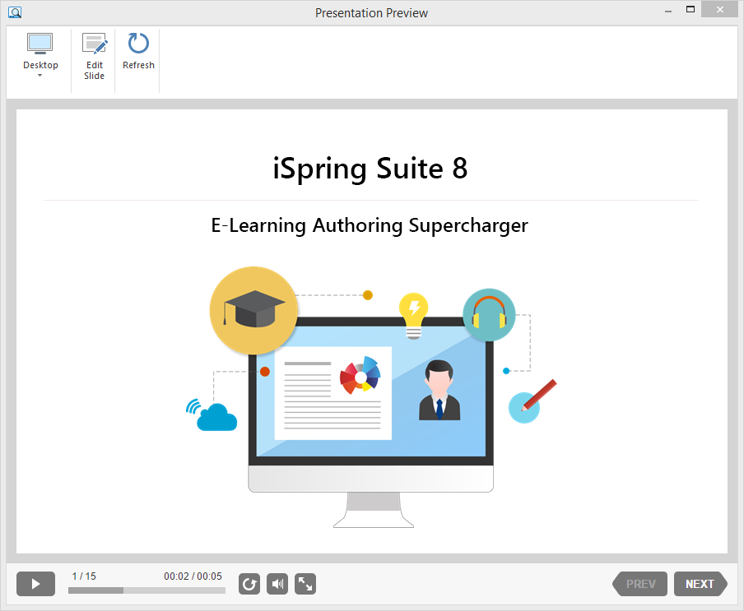
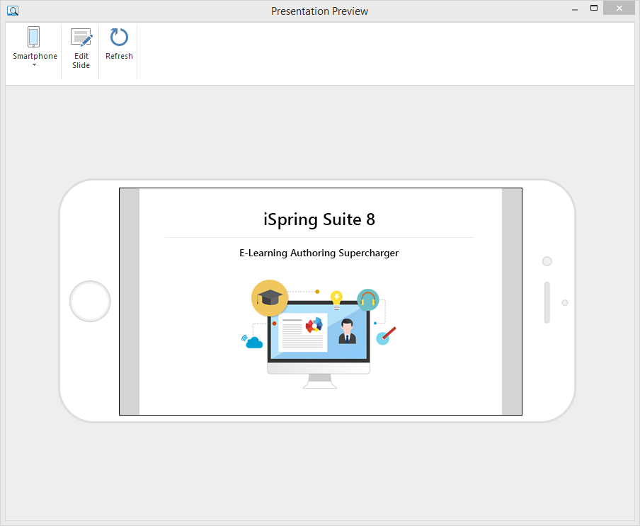
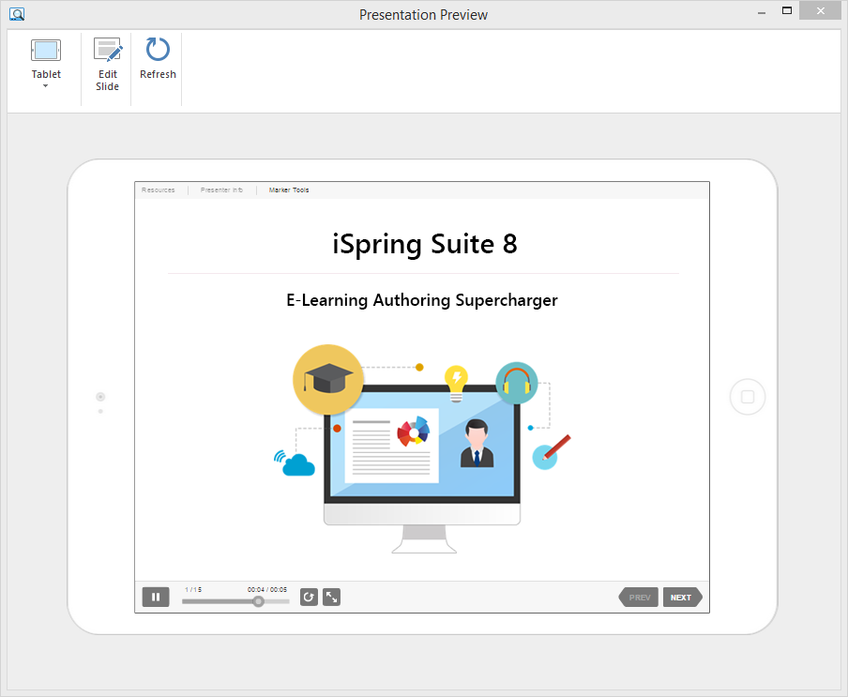
Use the Multi-Device Preview Option
13
iSpring’s preview mode allows you to see exactly how your course will look on different devices:
Desktops
Tablets
Smartphones

Slide 38





Would you like to learn more?
Check out iSpring’s helpful resources.
Video Tutorials
Community
Knowledge Base
Have a great time with

